Slide 1



ΣΧΕΔΙΑ ΝΕΑΣ ΠΡΟΓΡΑΜΜΑΤΙΚΗΣ ΠΕΡΙΟΔΟΥ 2021-2027
Εξοικονομώ – Αναβαθμίζω στις Κατοικίες
Παρουσίαση Ανδρέα Λιζίδη,
Λειτουργού Βιομηχανικών Εφαρμογών Α’,
Υπηρεσία Βιομηχανίας και Τεχνολογίας

Slide 2

καινοτομιεσ
01/
Ηλεκτρονική υποβολή
02/
Αυξημένος προϋπολογισμός
03/
Αυξημένα ποσοστά/ποσά χορηγίας
04/
Απλοποιημένες διαδικασίες υπολογισμού χορηγίας
01/
05/
Μείωση απαιτούμενων δικαιολογητικών
06/
Νέες επιλεγμένες δαπάνες
ΚΥΠΡΙΑΚΗ ΔΗΜΟΚΡΑΤΙΑ / ΠΝΕΥΜΑΤΙΚΑ ΔΙΚΑΙΩΜΑΤΑ 2020

Slide 3

ΣΤΟΧΟΣ
Εκτεταμένη ενεργειακή αναβάθμιση υφιστάμενων ενεργοβόρων κατοικιών
ΠΑΡΕΧΟΜΕΝΑ ΚΙΝΗΤΡΑ
Μη επιστρεπτέες χρηματοδοτικές ενισχύσεις (χορηγίες)
ΚΥΠΡΙΑΚΗ ΔΗΜΟΚΡΑΤΙΑ / ΠΝΕΥΜΑΤΙΚΑ ΔΙΚΑΙΩΜΑΤΑ 2020

Slide 4

Πρώτη πρόσκληση 9 Μαρτίου 2021
Ταυτοτητα σχεδιου
ΠΡΟΓΡΑΜΜΑ
ΠΕΡΙΟΔΟΣ ΕΦΑΡΜΟΓΗΣ
ΠΡΟΫΠΟΛΟΓΙΣΜΟΣ
Θ.Αλ.Ε.Ι.Α: «Θεμέλια Αλλαγής, Ευημερίας, Ισότητας, Ανάπτυξης».
Προτεραιότητα 2: Ενέργεια
και Περιβάλλον.
Ειδικός στόχος 2(i): Προώθηση μέτρων ενεργειακής απόδοσης και μείωσης των εκπομπών αερίων θερμοκηπίου.
Προγραμματική Περίοδος 2021- 2027
Πρώτη πρόσκληση: 9 Μαρτίου 2021
Τουλάχιστον €70 εκατομμύρια για την περίοδο 2021-2027
Για την Α’ Πρόσκληση (2021)
θα διατεθούν €30 εκατομμύρια

Slide 5

Ενταση ενισχυσησ
Το ποσοστό χορηγίας ανέρχεται στο 60% επί του συνολικού επιλέξιμου προϋπολογισμού.
Στους ευάλωτους καταναλωτές
το ποσοστό αυξάνεται στο 80%, στο πλαίσιο της κοινωνικής πολιτικής
του κράτους
ΚΥΠΡΙΑΚΗ ΔΗΜΟΚΡΑΤΙΑ / ΠΝΕΥΜΑΤΙΚΑ ΔΙΚΑΙΩΜΑΤΑ 2020

Slide 6
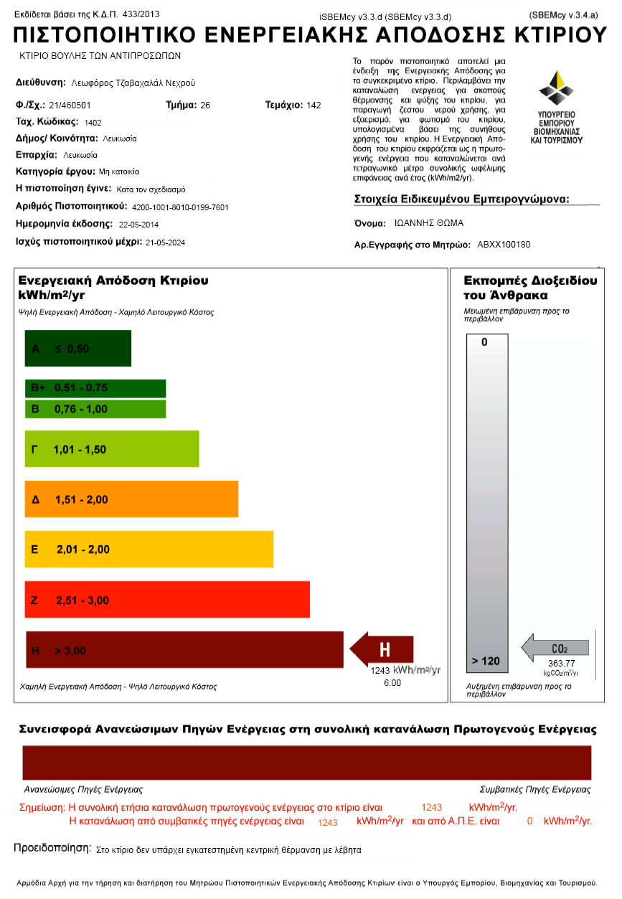
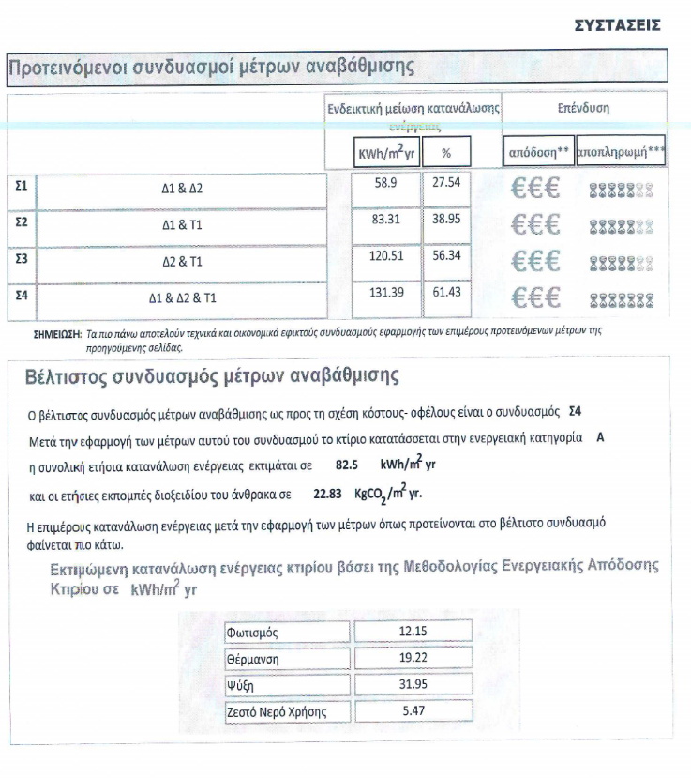
Πιστοποιητικό Ενεργειακής Απόδοσης (ΠΕΑ)
Στοχευμένες εξοικονομήσεις ενέργειας για κάθε κατοικία.
Σύγκριση Πιστοποιητικών Ενεργειακής Απόδοσης (ΠΕΑ) της κατοικίας που εκδίδονται πριν και μετά την ενεργειακή της αναβάθμιση.
Έκδοση από Ειδικευμένους Εμπειρογνώμονες.
Συστάσεις για βέλτιστο συνδυασμό μέτρων ενεργειακής αναβάθμισης.
ΚΥΠΡΙΑΚΗ ΔΗΜΟΚΡΑΤΙΑ / ΠΝΕΥΜΑΤΙΚΑ ΔΙΚΑΙΩΜΑΤΑ 2020

Slide 7

Δικαιούχοι
Φυσικά Πρόσωπα
που ζουν μόνιμα στις περιοχές που είναι υπό τον έλεγχο της Κυπριακής Δημοκρατίας.
Σε περιπτώσεις ενεργειακής αναβάθμισης πολυκατοικιών που ανήκουν σε φυσικά πρόσωπα, υποβάλλεται
μία ενιαία αίτηση από τη διαχειριστική επιτροπή
της πολυκατοικίας,
η οποία θα ενεργεί
εκ μέρους όλων των ιδιοκτητών.
ΚΥΠΡΙΑΚΗ ΔΗΜΟΚΡΑΤΙΑ / ΠΝΕΥΜΑΤΙΚΑ ΔΙΚΑΙΩΜΑΤΑ 2020

Slide 8
Νοικοκυριά που μπορούν να συμμετάσχουν
Να έχουν λογαριασμό παροχής ηλεκτρικού ρεύματος από την ΑΗΚ με οικιακή διατίμηση.
Η αίτηση για πολεοδομική άδεια/άδεια οικοδομής να έχει κατατεθεί πριν την 21η Δεκεμβρίου 2007.
Να βρίσκονται σε περιοχές που είναι υπό τον έλεγχο της Κυπριακής Δημοκρατίας.
H αρχική κατηγορία ενεργειακής απόδοσης της κατοικίας να είναι Γ’ ή χαμηλότερη.
Να μην έχουν τύχει επιχορήγησης στα πλαίσια οποιουδήποτε άλλου σχεδίου/καθεστώτος
στήριξης για τις ίδιες επιλέξιμες δαπάνες.
Στα πλαίσια της παρούσας πρόσκλησης μόνο μία αίτηση μπορεί να εγκριθεί για κάθε κατοικία. Δεν υπάρχει περιορισμός στον αριθμό αιτήσεων που μπορούν να υποβληθούν από κάθε φυσικό πρόσωπο, νοουμένου ότι αυτές θα αφορούν διαφορετικές κατοικίες.
ΥΠΟΥΡΓΕΙΟ ΟΙΚΟΝΟΜΙΚΩΝ
ΚΥΠΡΙΑΚΗ ΔΗΜΟΚΡΑΤΙΑ / ΠΝΕΥΜΑΤΙΚΑ ΔΙΚΑΙΩΜΑΤΑ 2020

Slide 9

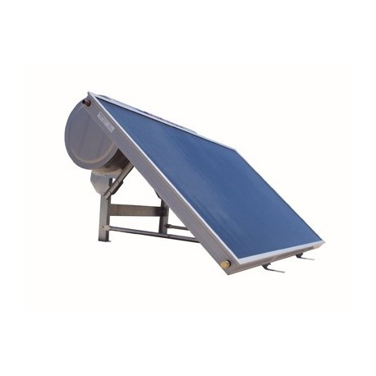

Επιλεξιμεσ δαπανεσ
ΟΙΚΟΔΟΜΙΚΕΣ ΕΡΓΑΣΙΕΣ
ΤΕΧΝΙΚΑ ΣΥΣΤΗΜΑΤΑ
ΜΕΛΕΤΕΣ - ΥΠΗΡΕΣΙΕΣ
Θερμομόνωση οριζόντιων δομικών στοιχείων (οροφή της πυλωτής, δάπεδα σε πρόβολο, δώματα, στέγες).
Θερμομόνωση τοίχων και στοιχείων της φέρουσας κατασκευής (κολόνες, δοκοί, τοιχία).
Αντικατάσταση κουφωμάτων.
Εγκατάσταση εξωτερικής σκίασης κουφωμάτων.
Ηλιακά συστήματα παραγωγής ζεστού νερού.
Αυτόνομα κλιματιστικά.
Αντλίες θερμότητας κεντρικών συστημάτων.
Φωτοβολταϊκά Net-Billing.
Μπαταρίες αποθήκευσης ενέργειας Φ/Β.
Λέβητες ψηλής απόδοσης.
Έξυπνα συστήματα και αυτοματισμοί διαχείρισης ενέργειας.
Υπηρεσίες έκδοσης ΠΕΑ.
Συμβουλευτικές υπηρεσίες και υπηρεσίες ετοιμασίας / υποβολής αίτησης.
Άλλες μελέτες.
ΚΥΠΡΙΑΚΗ ΔΗΜΟΚΡΑΤΙΑ / ΠΝΕΥΜΑΤΙΚΑ ΔΙΚΑΙΩΜΑΤΑ 2020

Slide 10
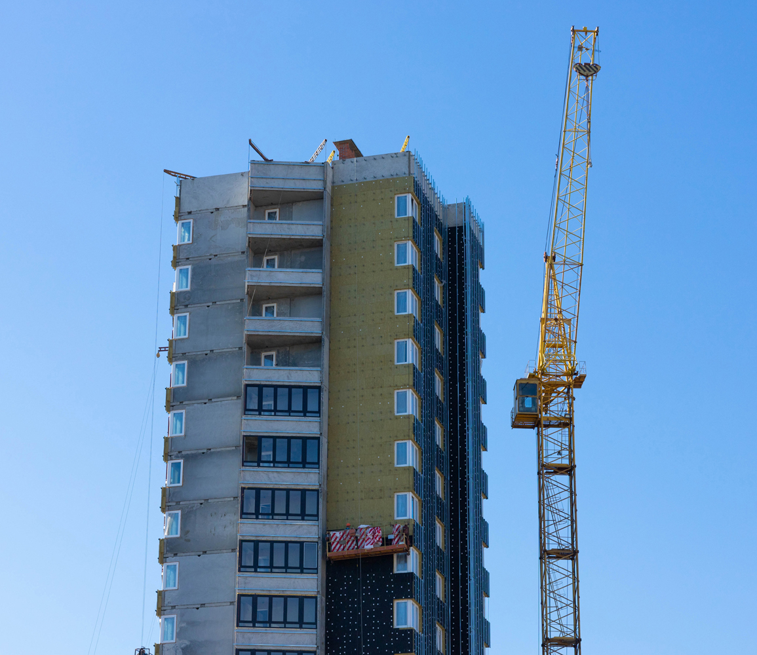
ΕΠΙΛΕΞΙΜΕΣ δαπανεσ - ΔΡΑΣΕΙΣ
Εφαρμόζονται επιμέρους τεχνικά κριτήρια,
τα οποία πρέπει να τηρούνται
(Δημοσίευση με τον Οδηγό του Σχεδίου).
Εγκαταστάσεις από πιστοποιημένους εγκαταστάτες (όπου απαιτείται από τη νομοθεσία).
Έναρξη επενδύσεων: Μετά την ημερομηνία υποβολής κάθε αίτησης.
ΚΥΠΡΙΑΚΗ ΔΗΜΟΚΡΑΤΙΑ / ΠΝΕΥΜΑΤΙΚΑ ΔΙΚΑΙΩΜΑΤΑ 2020

Slide 11
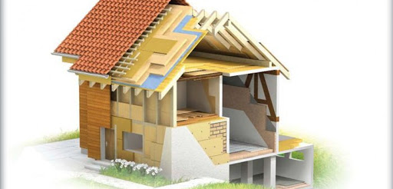
ΕΛΑΧΙΣΤΕΣ ΠΡΟΫΠΟΘΕΣΕΙΣ ΕΓΚΡΙΣΗΣ (ΑΠΛΗ ΚΑΤΗΓΟΡΙΑ)
Εξοικονόμηση Ενέργειας 60%.
Η αναβαθμισμένη οικία να έχει υποχρεωτικά θερμομονωμένο κέλυφος, έτσι ώστε να επιτυγχάνονται οι 2 από τους 3 συντελεστές θερμοπερατότητας των δομικών του στοιχείων (Οριζόντια ΔΣ, κάθετα ΔΣ, κουφώματα).
Τηρούνται όλες οι προϋποθέσεις συμμετοχής στο Σχέδιο (πληρότητα αίτησης).
ΚΥΠΡΙΑΚΗ ΔΗΜΟΚΡΑΤΙΑ / ΠΝΕΥΜΑΤΙΚΑ ΔΙΚΑΙΩΜΑΤΑ 2020

Slide 12

Κατηγοριεσ επενδυσεων
1
Εκτεταμένη ενεργειακή αναβάθμιση χωρίς προσθήκη φωτοβολταϊκού
Εξοικονόμηση ενέργειας > 60%
Θερμομόνωση κελύφους κατά 2/3
Αναμενόμενο μέγιστο ποσό χορηγίας €20.000
2
Εκτεταμένη ενεργειακή αναβάθμιση με προσθήκη νέου φωτοβολταϊκού
ΠΕΑ κατηγορίας Α
Εξοικονόμηση ενέργειας > 60%
Θερμομόνωσης κελύφους
κατά 2/3
Αναμενόμενο μέγιστο ποσό χορηγίας €25.000
.
3
Ενεργειακή αναβάθμιση
με σχεδόν μηδενική κατανάλωση ενέργειας
ΠΕΑ κατηγορίας Α
Θερμομόνωση ολόκληρου
του κελύφους
Συνεισφορά ΑΠΕ > 25%
Πρόσθετα ετήσια όρια στην κατανάλωση πρωτογενούς ενέργειας και στη ζήτηση ενέργειας για θέρμανση
Αναμενόμενο μέγιστο ποσό χορηγίας €30.000
ΚΥΠΡΙΑΚΗ ΔΗΜΟΚΡΑΤΙΑ / ΠΝΕΥΜΑΤΙΚΑ ΔΙΚΑΙΩΜΑΤΑ 2020

Slide 13
Υπολογισμός Χορηγίας
Απλοποιημένη Διαδικασία
Δεν ζητούνται προσφορές / τιμολόγια / αποδείξεις
Για κάθε δαπάνη υπάρχει προκαθορισμένο επιλέξιμο κόστος (Κατάλογος στον Οδηγό εφαρμογής)
Λαμβάνονται δεδομένα από το ΠΕΑ και την αίτηση και επιβεβαιώνονται με επιτόπια επιθεώρηση
Τα προκαθορισμένα επιλέξιμα κόστη βασίζονται σε πραγματικά δεδομένα επενδύσεων που επιχορηγήθηκαν σε προηγούμενες προκηρύξεις
ΚΥΠΡΙΑΚΗ ΔΗΜΟΚΡΑΤΙΑ / ΠΝΕΥΜΑΤΙΚΑ ΔΙΚΑΙΩΜΑΤΑ 2020

Slide 14
Υπολογισμός χορηγίας
01
02
03
04
Το σύνολο πολλαπλασιάζεται με το ποσό της χορηγίας του δικαιούχου (60% ή 80%).
Η χορηγία ισούται με το αποτέλεσμα του σημείου (3), υπό τον περιορισμό του μέγιστου ποσού χορηγίας της κατηγορίας επένδυσης της αίτησης.
Υπολογίζεται το επιλέξιμο ποσό κάθε δαπάνης.
Υπολογίζεται το άθροισμα όλων των επιλέξιμων ποσών.
ΚΥΠΡΙΑΚΗ ΔΗΜΟΚΡΑΤΙΑ / ΠΝΕΥΜΑΤΙΚΑ ΔΙΚΑΙΩΜΑΤΑ 2020

Slide 15
Υποβολή αίτησης
Απαιτουμενα δικαιολογητικα
Αντίγραφο τίτλου ιδιοκτησίας.
Αντίγραφο άδειας οικοδομής οικίας.
Λογαριασμός ΑΗΚ.
Πιστοποιητικό Ενεργειακής Απόδοσης (ΠΕΑ) της οικίας πριν την αναβάθμιση.
Το προτεινόμενο ΠΕΑ όπως θα είναι μετά την αναβάθμιση, μαζί με λίστα με τις προγραμματιζόμενες δαπάνες.
Υπεύθυνη δήλωση ειδικευμένου εμπειρογνώμονα.
Μόνο για πολυκατοικίες: Καταστατικό διαχειριστικής επιτροπής μαζί με την σύμφωνη γνώμη των ιδιοκτητών.
Σημειώσεις:
Το αποδεικτικό ύπαρξης των ιδίων κεφαλαίων θα ζητείται πριν την υπογραφή της ΣΔΧ.
Οι τεχνικές προδιαγραφές του εξοπλισμού / υλικών θα ελέγχονται στο στάδιο πληρωμής.
ΚΥΠΡΙΑΚΗ ΔΗΜΟΚΡΑΤΙΑ / ΠΝΕΥΜΑΤΙΚΑ ΔΙΚΑΙΩΜΑΤΑ 2020

Slide 16

Διαδικασια υλοποιησησ
ΑΡΧΙΚΕΣ ΕΝΕΡΓΕΙΕΣ
ΕΠΙΛΟΓΕΣ ΑΙΤΗΤΗ
ΥΠΟΒΟΛΗ ΑΙΤΗΣΗΣ
Επιλογή ειδικευμένου εμπειρογνώμονα - συμβούλου
Επιθεώρηση οικίας από τον εμπειρογνώμονα
Έκδοση του αρχικού ΠΕΑ κατοικίας
Υποβολή συστάσεων προς τον αιτητή
Απόφαση για τις δράσεις που θα υλοποιήσει
Επιλογή κατηγορίας επένδυσης
Ετοιμασία προτεινόμενου ΠΕΑ που παρουσιάζει την κατοικία όπως θα είναι μετά την αναβάθμιση
Συγκέντρωση απαιτούμενων δικαιολογητικών
Δημιουγία προφίλ χρήστη από υον αιτητή
Δυνατότητα παραχώρησης δικαιώματος σε σύμβουλο για συμπλήρωση στοιχείων της αίτησης
Οριστική υποβολή αίτησης από αιτητή, με επισύναψη όλων των απαιτούμενων δικαιολογητικών

Slide 17
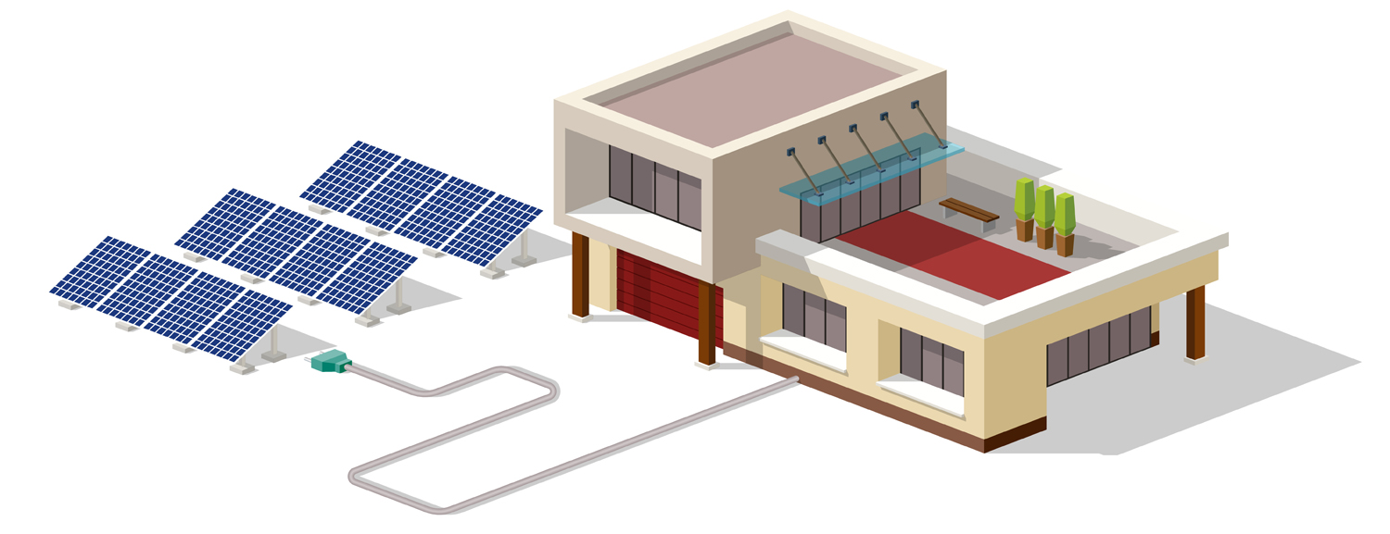
Διαδικασια υλοποιησησ
ΑΞΙΟΛΟΓΗΣΗ ΑΙΤΗΣΗΣ
ΟΛΟΚΛΗΡΩΣΗ ΕΠΕΝΔΥΣΗΣ
ΚΑΤΑΒΟΛΗ ΧΟΡΗΓΙΑΣ
Δειγματοληπτικοί επιτόπιοι έλεγχοι
Αξιολόγηση αιτήσεων, υπολογισμός επιλέξιμου κόστους και έγκριση όσων πληρούν τις προϋποθέσεις
Υπογραφή συμφωνίας δημόσιας χρηματοδότησης
Δυνατότητα ένστασης σε περιπτώσεις απόρριψης
12 μήνες από την ημερομηνία υπογραφής της συμφωνίας δημόσιας χρηματοδότησης
Έκδοση τελικού ΠΕΑ μετά την αναβάθμιση
Υποβολή αιτήματος πληρωμής με όλα τα δικαιολογητικά
Διοικητικός έλεγχος και επιτόπια επιθεώρηση για την επιβεβαίωση της επίτευξης των τεχνικών κριτηρίων
Καταβολή χορηγίας

Slide 18

Συστάσεις προς τους αιτητές
Προσοχή στην επιλογή συνεργατών/συμβούλων/ προμηθευτών (μητρώο εγκαταστατών).
Ξεκάθαρη ανάλυση ως προς τις υπηρεσίες
που θα προσφερθούν και το κόστος τους.
Να ζητείται από τους ειδικευμένους εμπειρογνώμονες υποχρεωτική επιτόπια επιθεώρηση τόσο πριν την έκδοση του αρχικού ΠΕΑ όσο και πριν την έκδοση
του τελικού ΠΕΑ.
Να τηρούν πάντα στο αρχείο τους όλα τα τιμολόγια/αποδείξεις για όλες τις δράσεις που υλοποιούν.
ΚΥΠΡΙΑΚΗ ΔΗΜΟΚΡΑΤΙΑ / ΠΝΕΥΜΑΤΙΚΑ ΔΙΚΑΙΩΜΑΤΑ 2020

Slide 19
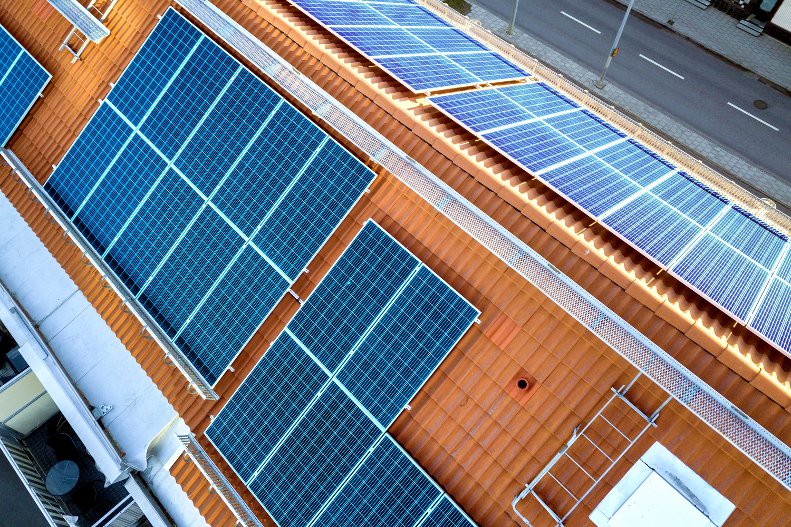
Συστάσεις προς τους αιτητές
Προσοχή ως προς τον εξοπλισμό / υλικά που θα επιλεγούν.
Οι πιο φθηνές λύσεις δεν είναι πάντα οι βέλτιστες.
Να ζητούνται πάντα οι τεχνικές προδιαγραφές για να επιβεβαιώνεται ότι τηρούνται οι απαιτήσεις του σχεδίου.
Η εγκατάσταση εξοπλισμού / υλικών που δεν τηρούν τις απαιτήσεις του Σχεδίου δύναται να επιφέρει απώλεια μέρους ή/και, σε ορισμένες περιπτώσεις, ολόκληρης της χρηματοδότησης.
Υποβολή αιτήσεων μόνο όταν είναι έτοιμοι και έχουν αποφασίσει τι δράσεις θα εφαρμόσουν.
ΚΥΠΡΙΑΚΗ ΔΗΜΟΚΡΑΤΙΑ / ΠΝΕΥΜΑΤΙΚΑ ΔΙΚΑΙΩΜΑΤΑ 2020

Slide 20

”
Συστάσεις προς τους αιτητές
Σε περιπτώσεις ενεργειακής αναβάθμισης μεγάλης κλίμακας κτηρίου (ή κτηριακής μονάδας), του οποίου η άδεια οικοδομής εκδόθηκε πριν το 1994, ο ιδιοκτήτης οφείλει να διορίσει κατάλληλο μελετητή που θα του ετοιμάσει έκθεση αποτίμησης του φέροντος οργανισμού σύμφωνα με τους εν ισχύ ευρωκώδικες αναφορικά με την κατάσταση του στατικού φορέα της οικοδομής και την υπολογιζόμενη εναπομένουσα διάρκεια ζωής της, η οποία να συνοδεύεται από τυχόν συστάσεις αναφορικά με τη δομοστατική ενίσχυσή της.
ΚΥΠΡΙΑΚΗ ΔΗΜΟΚΡΑΤΙΑ / ΠΝΕΥΜΑΤΙΚΑ ΔΙΚΑΙΩΜΑΤΑ 2020

Slide 21

Ευχαριστώ για την προσοχή σας !
Ο οδηγός του Σχεδίου και τα στοιχεία επικοινωνίας των αρμόδιων λειτουργών θα αναρτηθούν στην ιστοσελίδα του Υπουργείου Ενέργειας
www.meci.gov.cy

